Slide 1
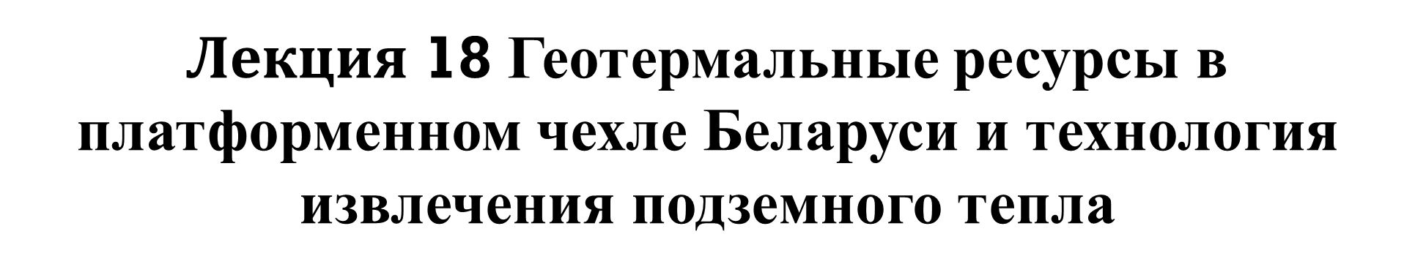
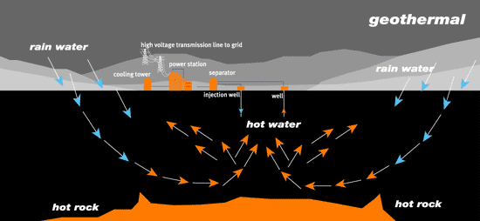

Slide 2
О РЕСУРСАХ ГЕОТЕРМАЛЬНОЙ ЭНЕРГИИ
Напомним, что по существу, геотермальные ресурсы представляют собой ту долю геотермальной энергии, которая может быть экономически рентабельно извлечена в ближайшем будущем. Геотермальные резервы – это часть ресурсов, эксплуатируемых в настоящее время, что подтверждается данными бурения, геологическими, геофизическими и геохимическими исследованиями.
Данные, необходимые для расчетов плотности ресурсов по принятой методике не требуют проведения специальных тестов скважин. Как отмечалось, они доступны из литолого-стратиграфического описания разреза, информации по пористости образцов горных пород, каротажных диаграмм и термограмм скважин. В гидрогеологической практике не всегда имеется информация по проницаемости либо гидропроводности продуктивных толщ. Расчет этих параметров требует проведения откачек из скважин либо специальных расчетов по диаграммам производственного каротажа скважин. Кроме того, полученные таким образом величины проницаемости характеризуют локальные участки.
Они весьма изменчивы по площади даже в пределах одной локальной структуры.

Slide 3
Рассмотрим результаты практической оценки ресурсов геотермальной энергии в Беларуси
Для оценки плотности в дальнейших расчетах ресурсов геотермальной энергии в Беларуси использована методика, использующаяся в странах западной Европы и изложенная в предыдущей лекции.
С точки зрения эффективного освоения подземного тепла лучше выбирать более глубокие геотермальные горизонты. Однако в них увеличивается и минерализация термальных рассолов, осложняющая извлечение подземного тепла. Наиболее же благоприятные условия с технологической точки зрения для применения геотермальной энергии существуют в горизонтах платформенного чехла, содержащих пресные воды.
Выполняемые расчеты должны дать данные о геотермальных ресурсах, в платформенном чехле в пределах страны, на основе которых можно выделить районы, перспективные для проведения детальных исследований, посвященных конкретным геотермальным проектам. Оценка плотности извлекаемых ресурсов в пределах кристаллического фундамента на данной стадии исследований не выполнялась.

Slide 4
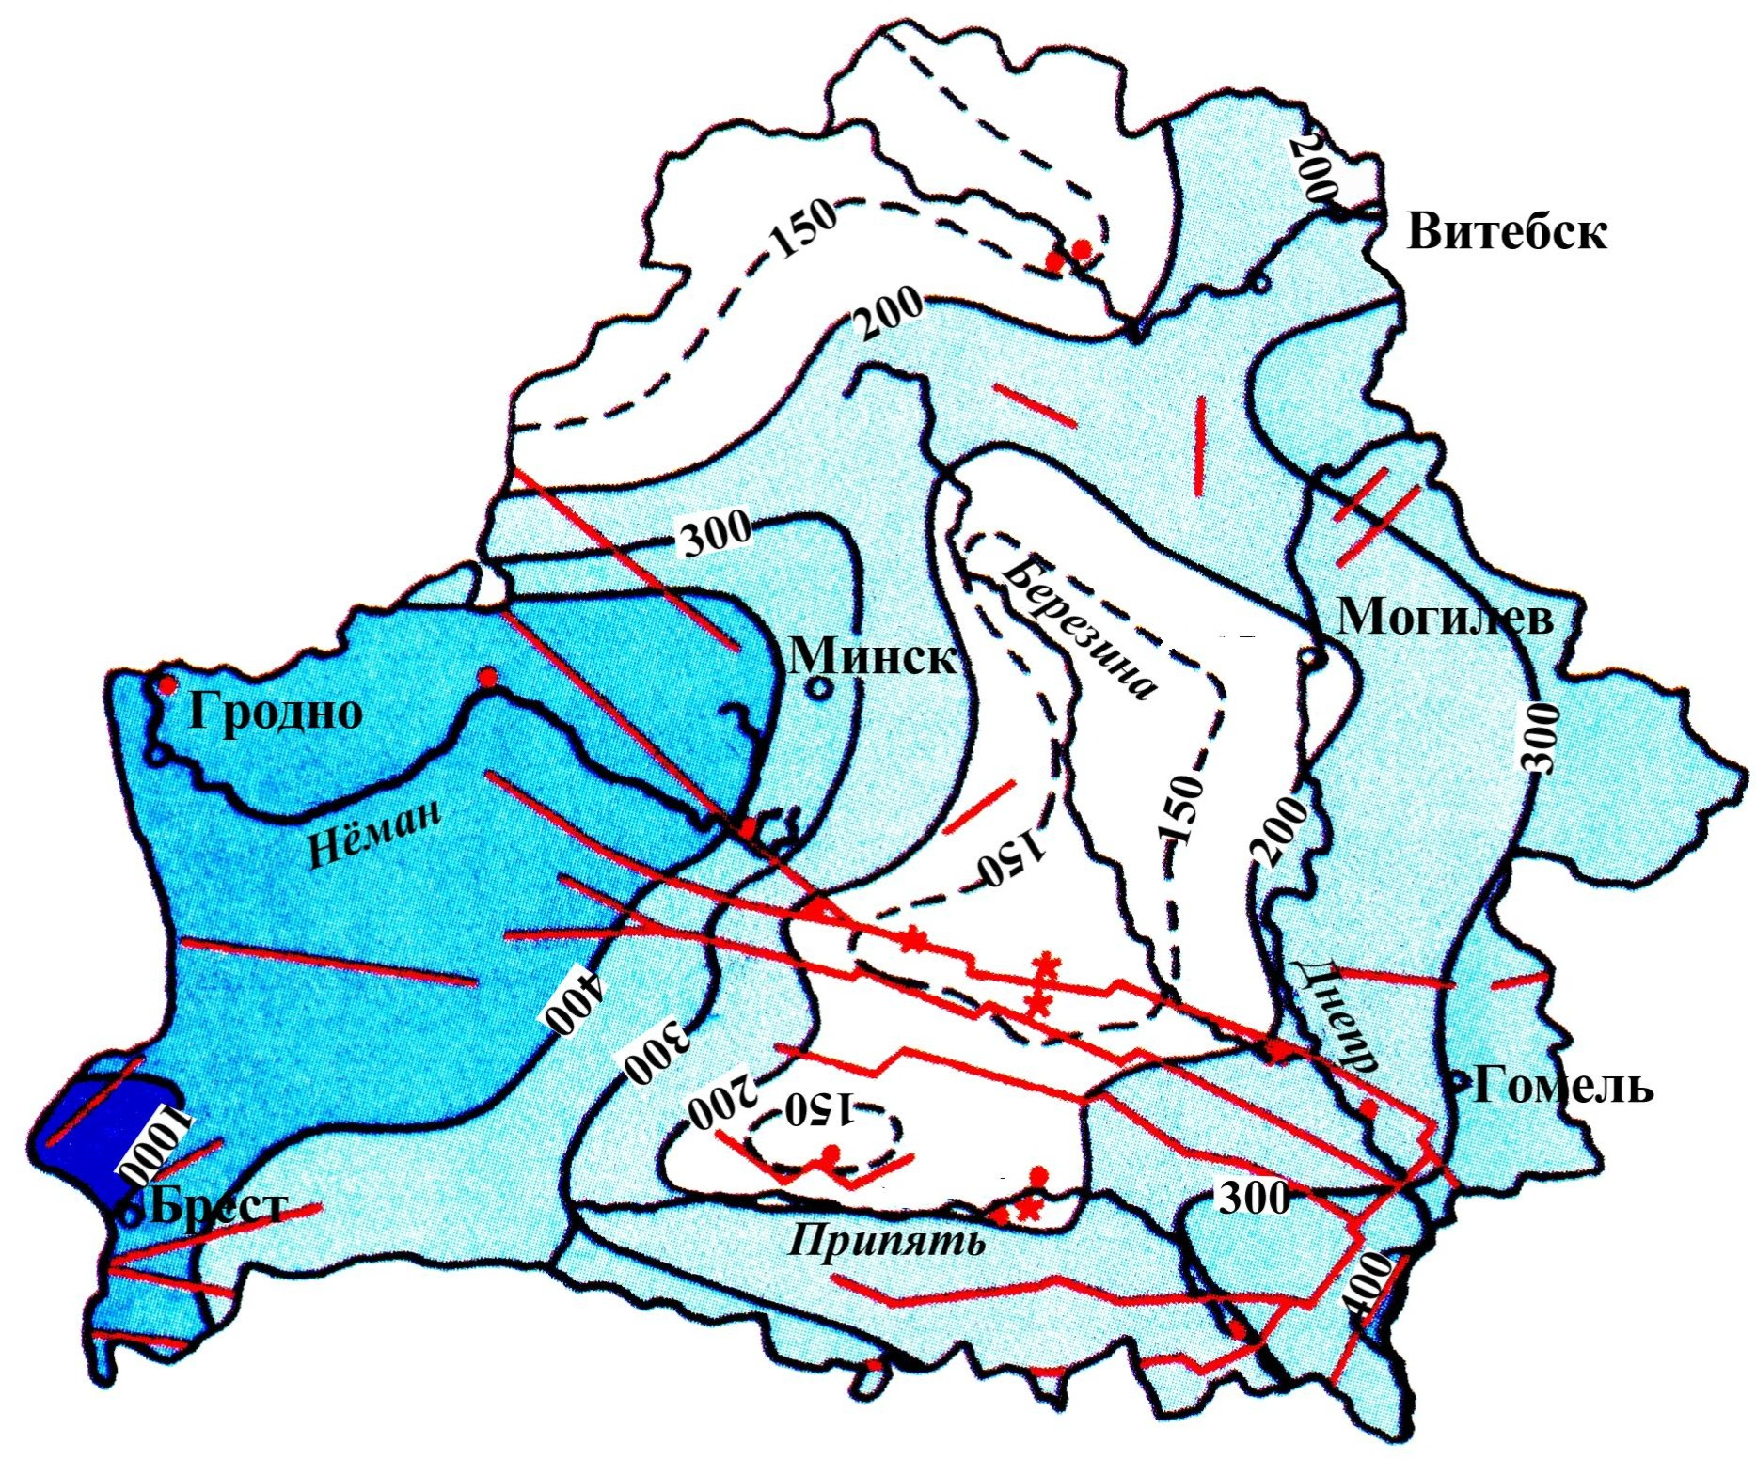
ЗОНА РАСПРОСТРАНЕНИЯ ПРЕСНЫХ ВОД
Глубина залегания подошвы пресных вод в пределах Беларуси приведена на рисунке. Наименьшая глубина залегания подошвы зоны пресных вод – приблизительно 150–200 м – выявлена в северной, восточной и южной частях республики.
В западной части Беларуси она превышает 400 м, а в приграничной с Польшей территории Подлясско-Брестской впадины опускается до глубины 1000 м .

Slide 5
Геотермальные ресурсы кембрийских отложений
Подлясско-Брестской впадины
Глубокое залегание подошвы пресных вод на западе Беларуси является благоприятным фактором для извлечения геотермальной энергии из недр. Сравнительно много глубоких скважин в пределах Подлясско-Брестской впадины было пробурено в начале 70-х гг. XX в. при проведении разведочно-картировочного бурения
в пределах Кустинской и позднее Прибугской структур. Кроме этого, в урочище Скверики, в д. Комаровка на юге Брестского района, на территории г. Бреста, в санатории-профилактории Брестского отделения железной дороги, а также на Брестском электромеханическом заводе ранее были пробурены глубокие скважины для поисков минеральных вод.
По скважинам Скверики и Комаровка были зарегистрированы термограммы.
В одиночных разведочно-картировочных скважинах, пробуренных в 60–70-е гг.
XX в., также был выполнен производственный термокаротаж. Во всех глубоких
скважинах вскрыты кембрийские отложения либо поверхность кристаллического фундамента.

Slide 6
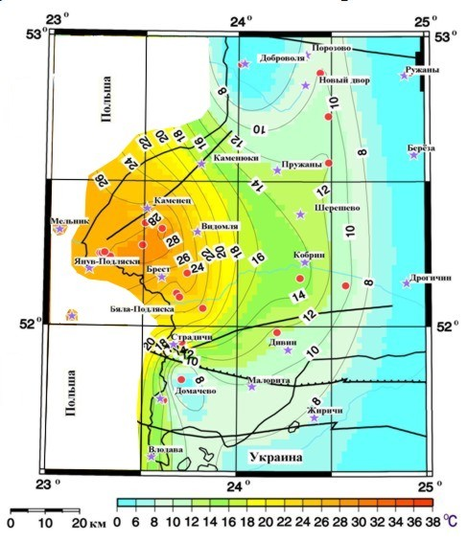
Ресурсы кембрийских толщ Подлясско-Брестской впадины (1)
Поскольку температура повсеместно возрастает с глубиной, очевидно, что наиболее высокие ее значения, а следовательно, и наибольшая плотность ресурсов геотермальной энергии соответствуют нижним геотермальным комплексам, в частности – кембрийским отложениям.
Глубина до кровли и подошвы кембрийского комплекса зависит от местоположения скважин. В восточной части региона она уменьшается вплоть до выклинивания, а следовательно, понижаются и значения температуры. В западной части региона по мере приближения к государственной границе с Польшей продуктивные толщи погружаются на большую глубину, это приводит к увеличению значений температуры (рисунок). В результате общей тенденцией является повышение температуры на кровле кембрийских отложений в направлении с востока на запад.

Slide 7
Распределение температуры в кембрийских отложениях Подлясско-Брестской впадины
Схема распределения температуры на кровле кембрийских отложений приведена на предыдущем слайде. Увеличение контраста температурного поля отчетливо прослеживается в западном направлении, в котором происходит погружение и увеличение мощности продуктивной толщи кембрия.
В пределах Беларуси изотермы проведены путем интерполяции, а за ее границами – экстраполяции. Температура на глубине залегания кровли кембрийских отложений в регионе изменяется от +10,3 до +28,5 °C. Разница между крайними значениями составляет около +18 °C. Температура увеличивается в западном направлении по мере погружения этой продуктивной толщи. В западной части изучаемого
региона в пределах положительной геотермической аномалии значения температуры превышают +20 °C.

Slide 8
Ресурсы кембрийских толщ Подлясско-Брестской впадины (2)
Отдельными скважинами во впадине вскрыты и протерозойские отложения со значениями температуры +35 ... +40 °С между населенными пунктами Брест – Видомля – Каменец. Они содержат минеральные воды. По ним сделана предварительная оценка плотности ресурсов геотермальной энергии (ниже она не рассматривается). Отметим только, что в кембрийском и протерозойском комплексах значения геотермальных ресурсов сопоставимы.
В отложениях кембрийского возраста повсеместно распространены пресные подземные воды вплоть до глубины 1000–1100 м. В скважине Вычулковская-201, в тепличном комбинате ≪Берестье≫ Брестского района пробной откачкой из открытого интервала 900–1000 м получены пресные воды с минерализацией до 500 мг/л и температурой +24 °С, что служит благоприятным фактором для практического использования подземного тепла. Впоследствии здесь была построена геотермальная установка тепловой мощностью 1 МВт для нужд этого хозяйства.

Slide 9
Ресурсы кембрийских толщ Подлясско-Брестской впадины (3)
Расчет извлекаемых ресурсов подземного тепла кембрийского геотермального горизонта впадины был выполнен по методике, применяемой в странах Западной Европы [Atlas…, 2002]. Она была рассмотрена в предыдущей лекции.
Значение объемной теплоемкости горных пород принято равным 3,5 ・ 10^{–6} Дж/(м³ ・°С) по результатам лабораторного измерения образцов горных пород Кустинской опорной скважины Подлясско-Брестской впадины, а объемной теплоемкости воды – 4,18 ・ 10⁻⁶ Дж/(м³ ・°С). Пористость принята равной 15 %, хотя она может по отдельным образцам песчаника быть более 20–25 %.
Температура обратной закачки отработанных вод диктуется требованием отсутствия выпадения растворенных в термальной воде солей после отбора из нее тепла.

Slide 10
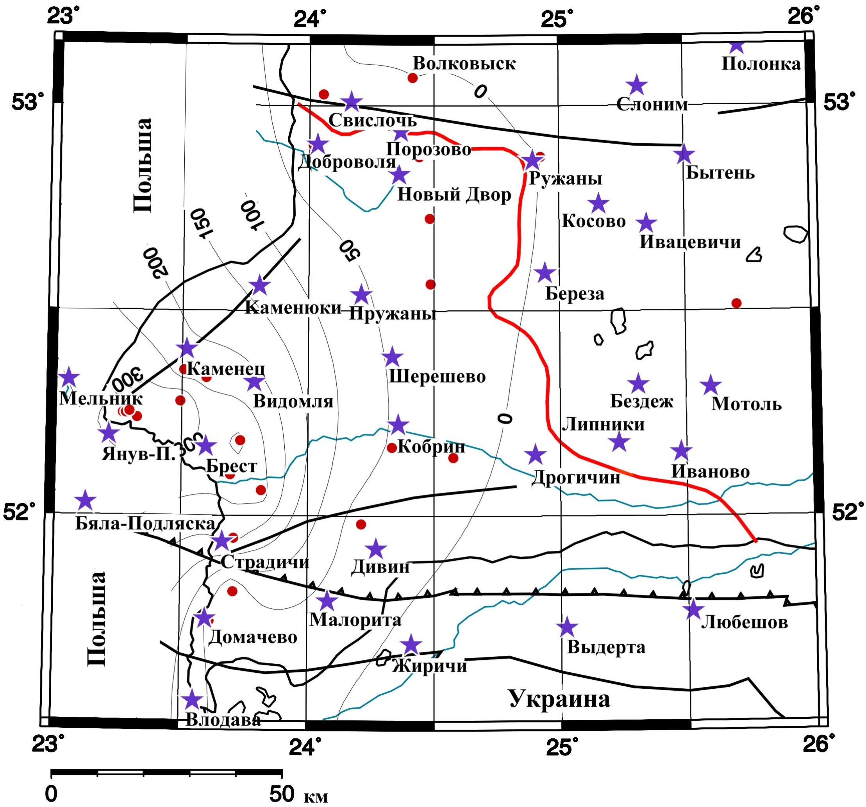
Ресурсы кембрийских толщ Подлясско-Брестской впадины (4)
В Подлясско-Брестской впадине на глубине залегания кембрийского горизонта воды повсеместно пресные. Принято значение +5 °С при среднегодовой температуре местности +9 °С. Плотность ресурсов выражена в Джоулях, чтобы ее перевести в килограммы условного топлива на квадратный метр земной поверхности (кг у. т./м²), использован коэффициент k = 0,034 ・ 10⁻⁹ т у. т./Дж [Дядькин и др., 1991]. Другими словами – для производства 1 Дж тепла надо 0,034 ・ 10⁻⁹ т у. т. Результаты расчета приведены на рисунке.

Slide 11
Ресурсы кембрийских толщ Подлясско-Брестской впадины (5)
Для отдельных глубоких скважин Подлясско-Брестской впадины, где не выполнялась регистрация термограмм, были применены термограммы ближайших скважин. В частности, для скважин Черняны 22К – термограмма скважины Гирск 6К; Ратайчицы 12K – Прибугская 12; Курница 9K – Брест 9Ш; для Страдечь 17К и БЭМЗ 3,4 – Скверики 1; Орля 28 и Прибугская 26К – Прибугская 22Р; Новоселки 41Во – Новоселки 27; Кобрин 4К – Брилево 2 и Брилево 3 (обе скважины расположены вблизи Кобрина).
В южной части впадины в направлении Луковско-Ратновского разлома происходит снижение плотности ресурсов подземного тепла до значений менее 50 кг у. т./м². В скважине № 4 санатория ≪Берестье≫ кембрийские отложения отсутствуют, а в скважине Домачево-1 их мощность составляет только 78 м и плотность ресурсов уменьшается до 31–50 кг у. т./м². В районе Кобрина мощность кембрийских отложений и плотность ресурсов снижаются до 136 м и 46 кг у. т./м² соответственно. В треугольнике Каменец – Доброволя – Шерешево термограммы скважин отсутствуют и геотермаль-ные ресурсы не оценивались. Севернее линии, проходящей через Каменец, Каменюки, Пружаны, Косово, изолинии плотности ресурсов экстраполированы, они лишь приближенно отображают ситуацию изза отсутствия здесь изученных геотермическим методом скважин.

Slide 12
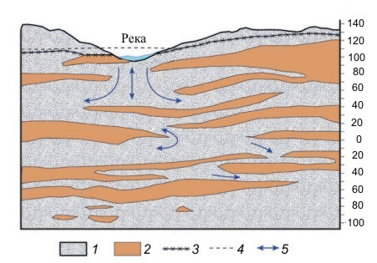
ГЕОТЕРМАЛЬНЫЕ РЕСУРСЫ БЕЛАРУСИ В ИНТЕРВАЛЕ ГЛУБИНЫ 100–200 м (1)
Для получения сопоставимых данных по плотности геотермальных ресурсов, заключенных в зоне пресных вод на всей территории республики, целесообразно рассмотреть интервал глубины 100–200 м, где они распространены почти повсеместно.
В этом интервале существует ряд водоносных толщ (рис. 12.4), разделенных слабопроницаемыми отложениями с многочисленными гидрогеологическими окнами. С этой точки зрения в первом приближении интервал глубины 100–200 м можно рассматривать как единый геотермальный горизонт.
Рис. 12.4. Пример, поясняющий строение верхней части геологического разреза в зоне распространения пресных вод с гидрогеологическими окнами, соединяющими водоносные горизонты: Обозначения: 1 – водоносные отложения; 2 – относительные водоупоры; 3 – положение зеркала грунтовых вод; 4 – положение зеркала грунтовых вод в периоды половодья; 5 – направления фильтрации воды [Zui et al., 2016]

Slide 13
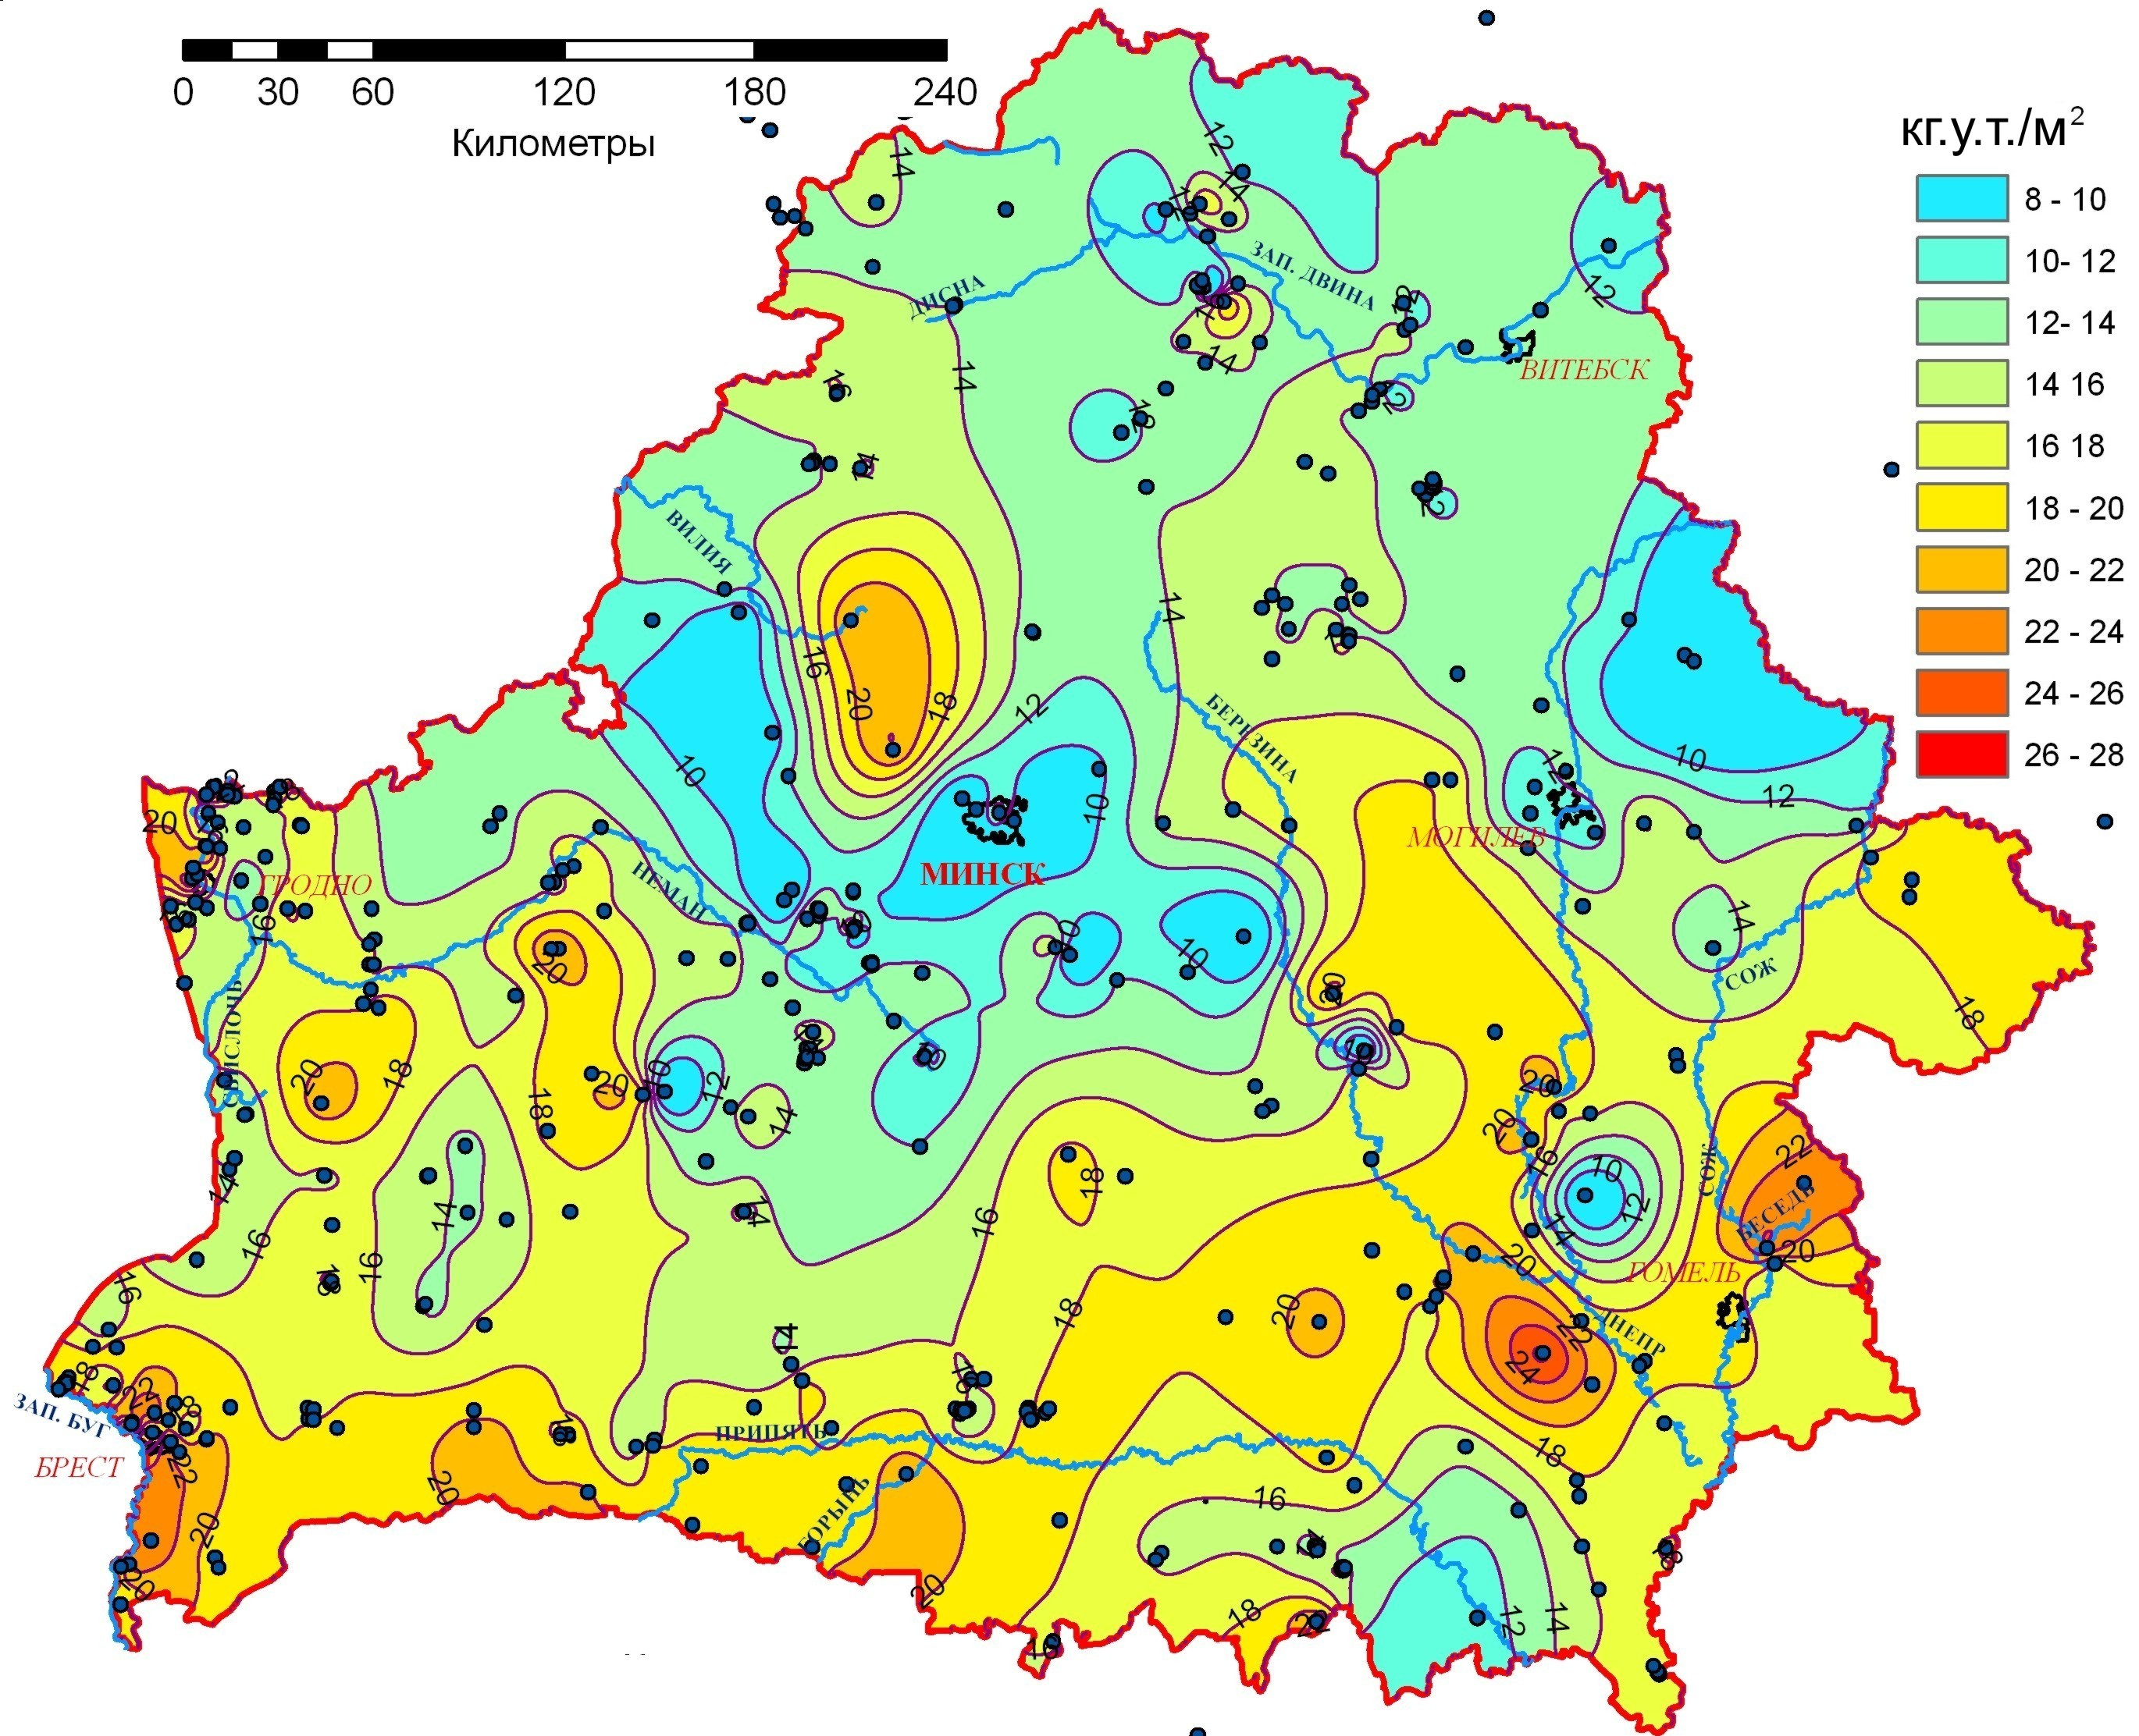
ГЕОТЕРМАЛЬНЫЕ РЕСУРСЫ БЕЛАРУСИ В ИНТЕРВАЛЕ ГЛУБИНЫ 100–200 м (2)
Полученные результаты определения плотности извлекаемых геотермальных ресурсов в интервале глубины 100-200 м представлены на рис. 12.5.
Рис. 12.5. Сводная схема распределения плотности ресурсов геотермальной энергии
для интервала глубиной 100–200 м в пределах Беларуси [Зуй, Павловская, 2012]

Slide 14
ГЕОТЕРМАЛЬНЫЕ РЕСУРСЫ БЕЛАРУСИ В ИНТЕРВАЛЕ ГЛУБИНЫ 100–200 м (3)
Значения извлекаемых геотермальных ресурсов более 18–20 кг у. т./м² выявлены в западной, южной и юго-восточной частях республики. В остальной части страны они изменяются от 8 до 18–20 кг у. т./м². Минимальные значения относятся к центральной части Белорусской антеклизы и восточной части Оршанской впадины.
В западной части страны к первоочередным участкам для использования природного тепла (строительство геотермальных установок для децентрализованного отопления зданий и сооружений) следует отнести районы, прилегающие к г. Гродно, а также всю территорию Подлясско-Брестской впадины, простирающуюся от г. п. Домачева до г. Столина и г. Давид-Городка с плотностью геотермальных ресурсов 18–20 кг у. т./м². В этом регионе положительная аномалия выделяется также между городами Иваново – Дрогичин – Новогрудок.

Slide 15
ГЕОТЕРМАЛЬНЫЕ РЕСУРСЫ БЕЛАРУСИ В ИНТЕРВАЛЕ ГЛУБИНЫ 100–200 м (3)
В Витебской и Могилевской областях выявлены зоны с возобновляемыми ресурсами геотермальной энергии, пригодными для практического применения. Однако их значение изменяется приблизительно от 12 до 20
кг у. т./м². Они в значительной степени зависят от особенностей геологического строения конкретных блоков земной коры. В Могилевской области по мере приближения к Припятскому прогибу плотность извлекаемых ресурсов увеличивается до 18–20 кг у. т./м² и ожидаемая эффективность геотермальных установок на базе тепловых насосов возрастает.
Современные тепловые насосы имеют сравнительно высокий коэффициент преобразования, достигающий 3–4, а в отдельных случаях и 5. Это означает, что на 1 кВт электрической мощности, необходимой для привода компрессора теплового насоса, вырабатывается 3–4 кВт тепловой мощности.

Slide 16
Краткое резюме
Наиболее низкими значениями плотности геотермальных ресурсов 10–13 кг у. т./м² для рассматриваемого интервала глубины характеризуются северо-восточная часть Оршанской впадины (Витебская область) и отдельные зоны в центральной части Белорусской антеклизы, в частности районы, прилегающие к Минску. Однако и здесь возможно использование геотермальной энергии и уже действуют геотермальные установки на базе тепловых насосов для отопления, в том числе жилых зданий и промышленных сооружений различного назначения.
В условиях малоглубинных геотермальных горизонтов для извлечения геотермальной энергии предлагается применение циркуляционных схем на базе водо-водяных тепловых насосов. Опыт использования геотермальных ресурсов уже имеется в Беларуси. В стране действует около 200–250 геотермальных установок (видимо, эта цифра занижена, поскольку их учет не ведется), включая и коттеджную застройку. Их суммарная тепловая мощность оценивается около 7,5–10 МВт.
Как отмечалось, в феврале 2010 г. введена в опытную эксплуатацию пилотная геотермальная
станция мощностью 1 МВт на территории тепличного комплекса ≪Берестье≫ Брестского района. Основное ее назначение – обогрев 1,5–2 га теплиц хозяйства.

Slide 17
ГЕОТЕРМАЛЬНЫЕ РЕСУРСЫ МЕЖСОЛЕВОГО КОМПЛЕКСА ПРИПЯТСКОГО ПРОГИБА (1)
Межсолевые отложения залегают на глинисто-карбонатно-сульфатных отложениях домановичского горизонта девона. Перекрываются галитовыми образованиями верхней соленосной толщи. Мощность их колеблется в широких пределах: от полного отсутствия в сводах ряда структур вдоль зон разломов до 600–800 м в наиболее погруженных участках прогиба. В среднем мощность составляет около 410 м.
Как будет показано ниже, межсолевой комплекс Припятского прогиба в настоящее время представляет интерес для геотермических исследований, поскольку плотность ресурсов геотермальной энергии здесь выше, чем в надсолевых отложениях.
Распределение температуры на кровле межсолевого комплекса горных пород изображено на рис. 12.6. Наибольшие значения до +65 ... +70 °С соответствуют северной и северо-восточной частям Припятского прогиба. Температура снижается в западном и юго-западном направлениях до +30 ... +40 °С.

Slide 18
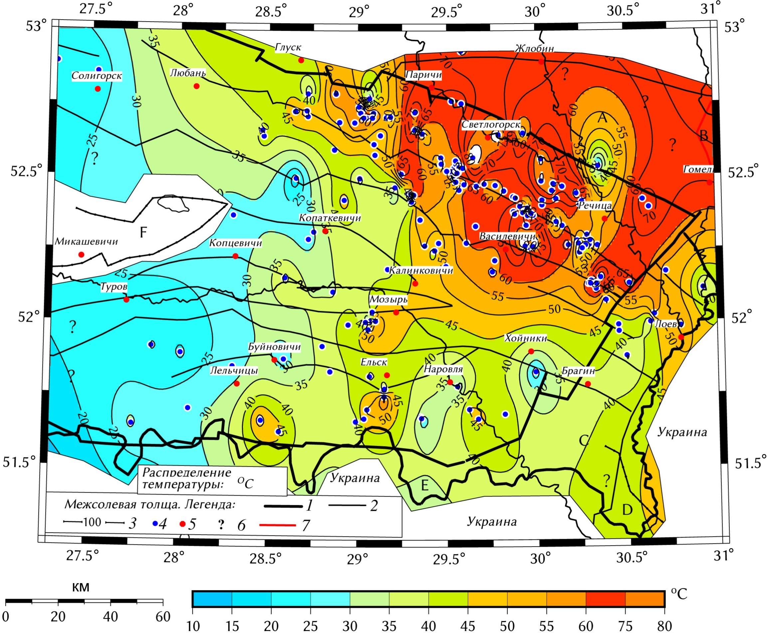
ГЕОТЕРМАЛЬНЫЕ РЕСУРСЫ МЕЖСОЛЕВОГО КОМПЛЕКСА ПРИПЯТСКОГО ПРОГИБА (2)
Значения температуры на кровле рассмат-риваемых отложений взяты из термограмм скважин, значение объемной теплоемкости горных пород принято равным 2,76 ・ 10⁶ Дж/(м³ ・ °С), а объемной теплоемкости воды – 4,18 ・ 10⁶ Дж/(м³ ・ °С). Пористость принята равной 5 %. Температура обратной закачки отработанных рассолов принята по аналогии с Клайпедской геотермальной станцией +11 °С при среднегодовой температуре местности – до +10 ... +11 °С. Полученные значения плотности ресурсов пересчитаны в кг у. т./м². Переводной коэффициент, дающий связь между единицами измерения, выраженными в т у. т. с одной стороны и джоулях – с другой, составляет k = 0,034 ・ 10^{–9} т у. т./Дж [Дядькин и др., 1991].
Распределение температуры на кровле межсолевого комплекса горных пород

Slide 19
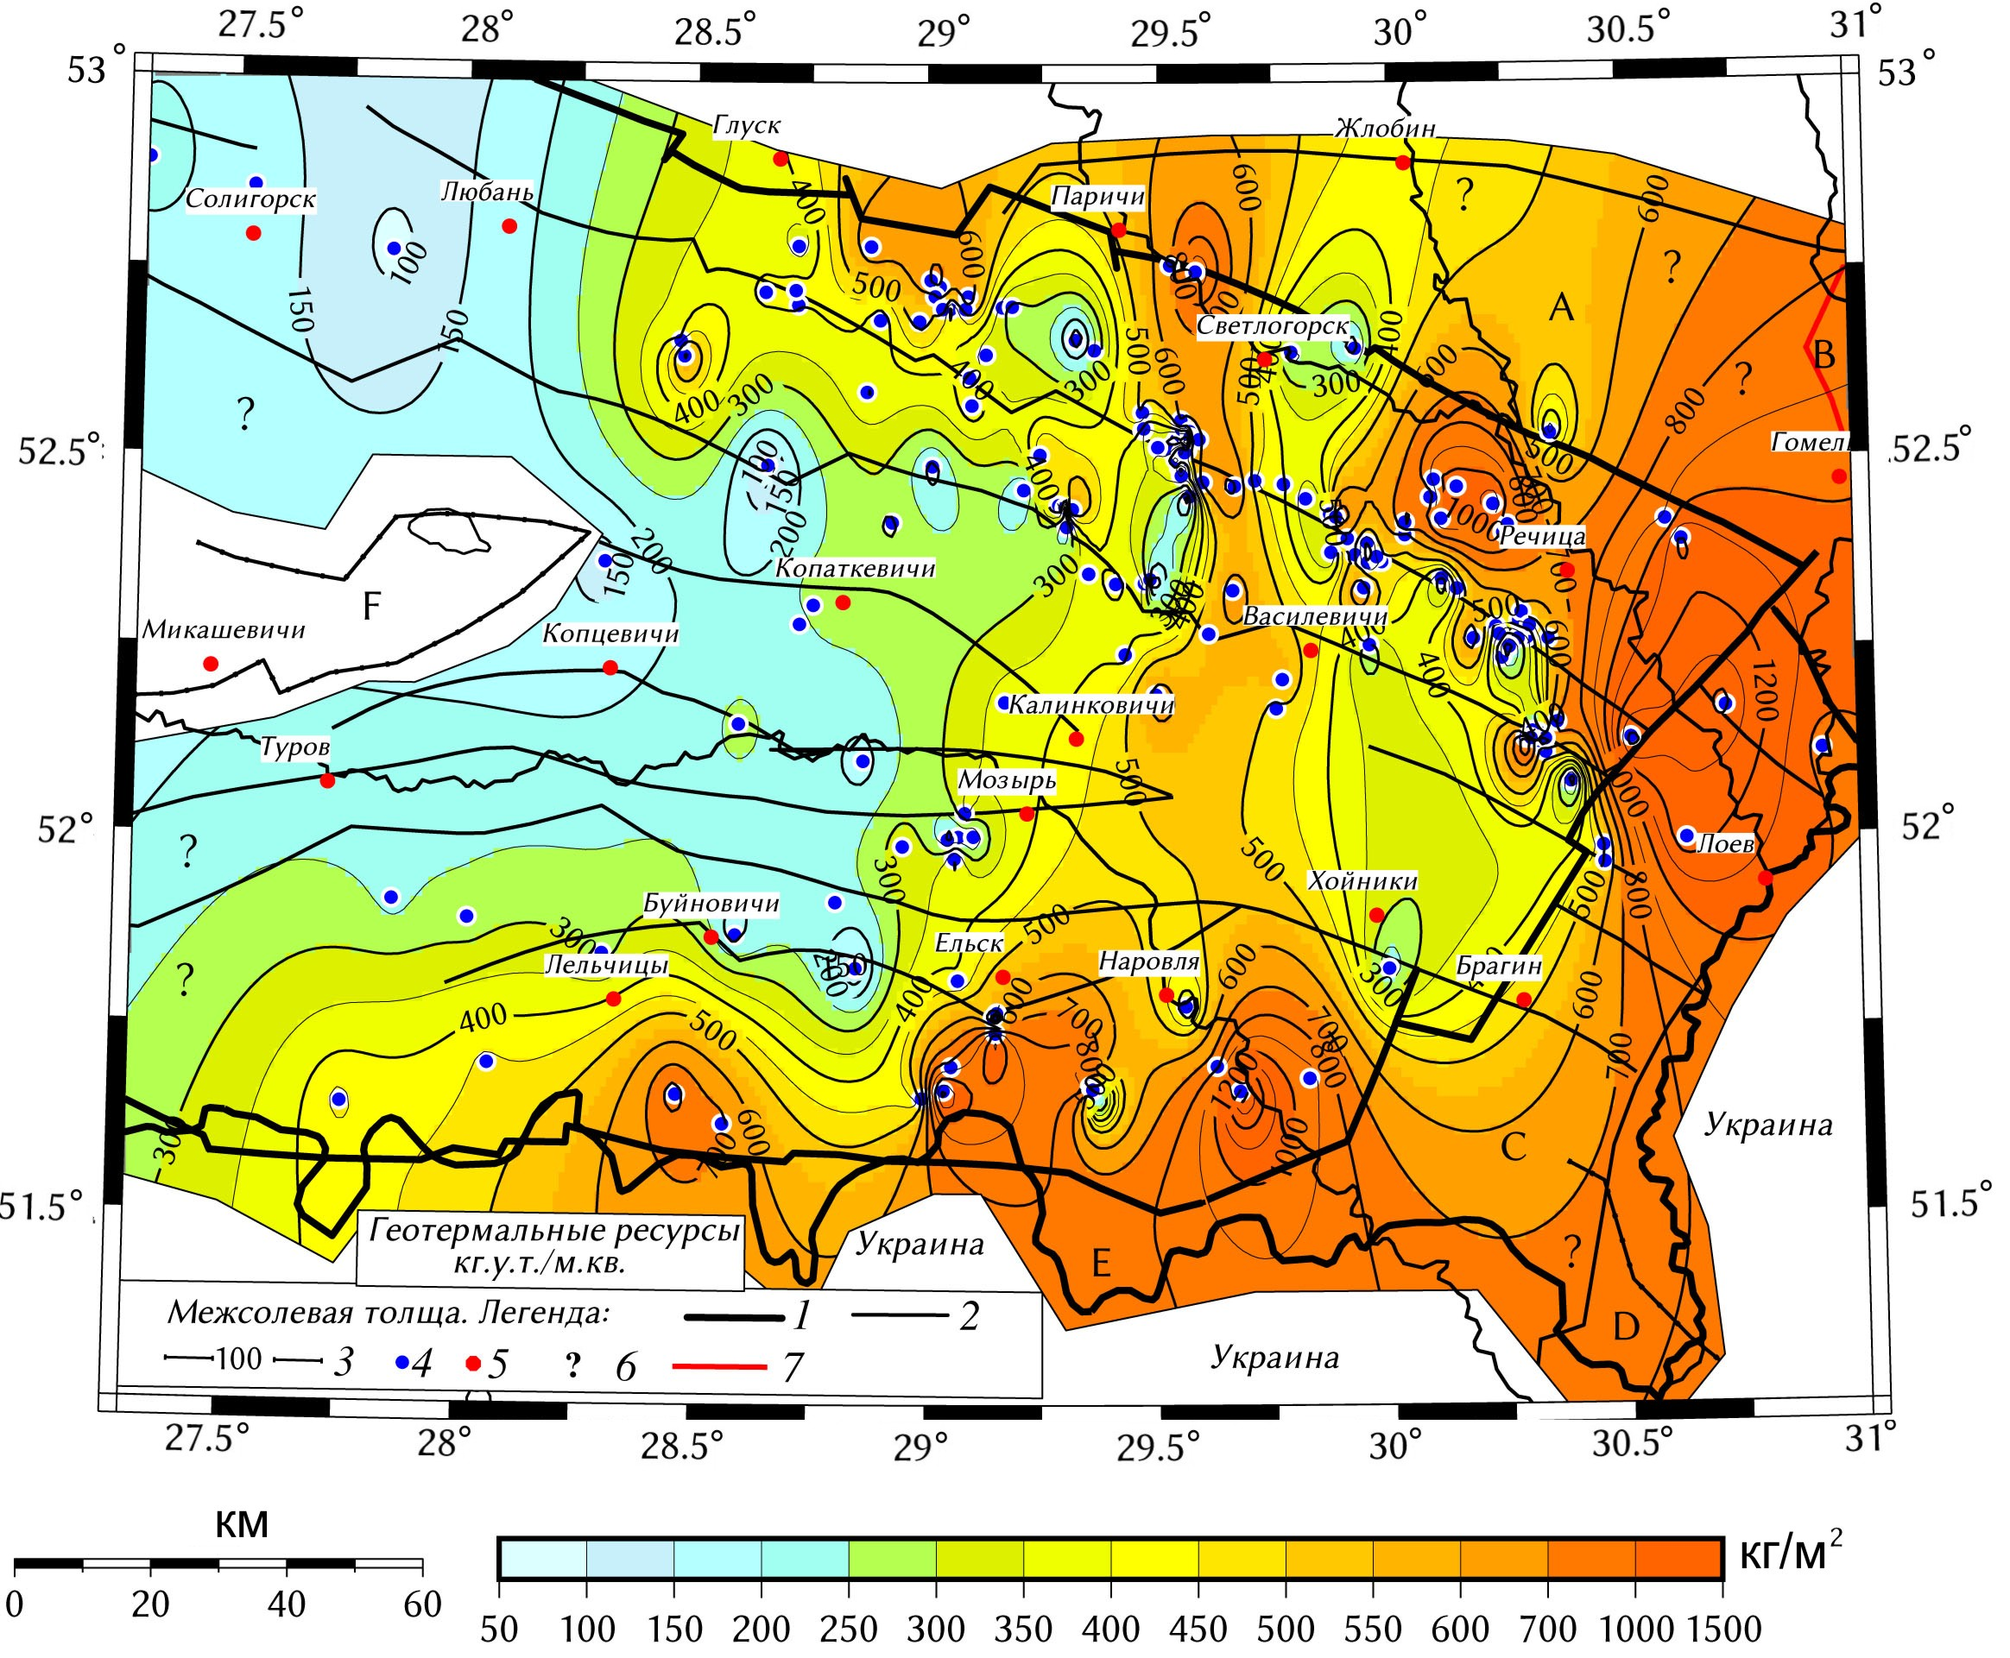
ГЕОТЕРМАЛЬНЫЕ РЕСУРСЫ МЕЖСОЛЕВОГО КОМПЛЕКСА ПРИПЯТСКОГО ПРОГИБА (3)
Карта распределения плотности извлекаемых геотермальных ресурсов, заключенных в породах межсолевой толщи Припятского прогиба, приведена на рис. 12.7 в кг у. т./м².
Вследствие недостаточной геотермической изученности в западной и южной зонах Припятского прогиба конфигурация проведенных изолиний плотности ресурсов является предварительной. Надежность построения карты здесь низкая и для уточнения фактической ситуации необходимо выполнение дополнительных геотермических исследований. Данные по термограммам Украины отсутствовали, поэтому надежность проведения изолиний в полосе вдоль украинской границы
также невысокая.

Slide 20
ГЕОТЕРМАЛЬНЫЕ РЕСУРСЫ МЕЖСОЛЕВОГО КОМПЛЕКСА ПРИПЯТСКОГО ПРОГИБА (4)
Аналогичная ситуация имеет место и относительно территории по другую сторону от северного краевого разлома, отделяющего Припятский прогиб от Жлобинской седловины и Бобруйского погребенного выступа фундамента. Отсутствие межсолевых отложений на локальных участках при построении изолиний плотности геотермальных ресурсов не учитывалось. Это имеет принципиальное значение лишь на стадии проектирования конкретных геотермальных установок для конкретных потребителей подземного тепла.
Как отмечалось, наиболее изученной частью Припятского прогиба является его северная зона, надежность проведения изолиний плотности ресурсов геотермальной энергии здесь достаточно высокая. Однако вследствие значительной изменчивости по латерали пористости коллекторов и отсутствия надежных данных по распределению этого параметра была принята средняя пористость для всего межсолевого комплекса только 5 %.

Slide 21
Заключение по межсолевому комплексу
Значения плотности ресурсов межсолевого геотермального горизонта по изученным скважинам изменяются в широком интервале от 112 кг у. т./м² до 1,2 т у. т./м².
Увеличение запасов геотермальной энергии, как видно на карте, происходит в северо-восточном направлении и по мере приближения к Брагинско-Лоевской седловине. Изолинии вытянуты в основном субпараллельно Северо-Припятскому краевому разлому. Наиболее ярко выражены на рассматриваемой территории три аномалии. Первые две носят локальный характер и приурочены соответственно к Судовицкой и Березинской локальным структурам. Значения плотности геотермальных ресурсов здесь достигают 0,75 т у. т./м² на Судовицкой и 0,85 т у. т./м² на Березинской структурах. Третья аномалия имеет больший размер и объединяет ряд локальных структур с высокими запасами тепла. Выявлен ряд других локальных структур с хорошими средними показателями плотности запасов геотермальной энергии. К ним относятся Вишанская, Давыдовская, Оземлинская, Южно-Оземлинская, Осташковичская и другие площади.

Slide 22
РЕСУРСЫ ГЕОТЕРМАЛЬНОЙ ЭНЕРГИИ ВЕРХНЕЙ СОЛИ (1)
Верхнесолевые отложения в целом являются водоупором между перекрывающими надсолевыми и подстилающими межсолевыми отложениями. Без учета внутрисолевых пропластков, имеющих локальное распространение, можно в первом приближении считать, что в толще верхней соли отсутствует теплоноситель в виде рассолов. По этой причине извлечение геотермальной энергии из нее путем отбора горячих рассолов невозможно. Однако можно рассматривать технологические схемы отбора с использованием теплообменников в обсаженных глубоких скважинах, когда приток тепла к заполняющей скважину пресной воде из массива каменной соли осуществляется кондуктивным путем. При этом отсутствует гидравлическая связь между горными породами и водой в скважине. Извлечение тепла при этом будет возможно при прокачке пресной воды насосом через такой скважинный теплообменник. В связи с этим, а также для сравнения приведем краткие сведения о плотности ресурсов геотермальной энергии, содержащихся в толще верхней соли Припятского прогиба.

Slide 23
РЕСУРСЫ ГЕОТЕРМАЛЬНОЙ ЭНЕРГИИ ВЕРХНЕЙ СОЛИ (2)
Вычисления выполнены по изложенной выше методике, применяемой в странах Западной Европы. Значение объемной теплоемкости каменной соли принято равным 8,28 · 106 Дж/(м³ ·°С), пористость 0 %, температура закачки пресной воды в скважинный теплообменник +11 °С при среднегодовой температуре местности +10 ... +11 °С. Плотность ресурсов пересчитана в т у. т. При подсчете плотности ресурсов подземного тепла в толще верхней соли прогиба было использовано около 100 скважин.
Распределение ресурсов геотермальной энергии в верхней соли прогиба имеет значительную дифференциацию по площади (рис. 12.8).
Изученные скважины неравномерно распределены по территории прогиба. Наибольшее их количество относится к северной части палеорифта. Только одиночные термограммы имелись по скважинам западной, а также юго-восточной частям прогиба вдоль Брагинско-Лоевской седловины. Аналогичная ситуация имеет место и в пределах прилегающей Жлобинской седловины и Бобруйского погребенного выступа фундамента. Плотность ресурсов геотермальной энергии в рассматриваемом геотермальном комплексе в целом ниже, чем в подстилающей толще межсолевых отложений.

Slide 24
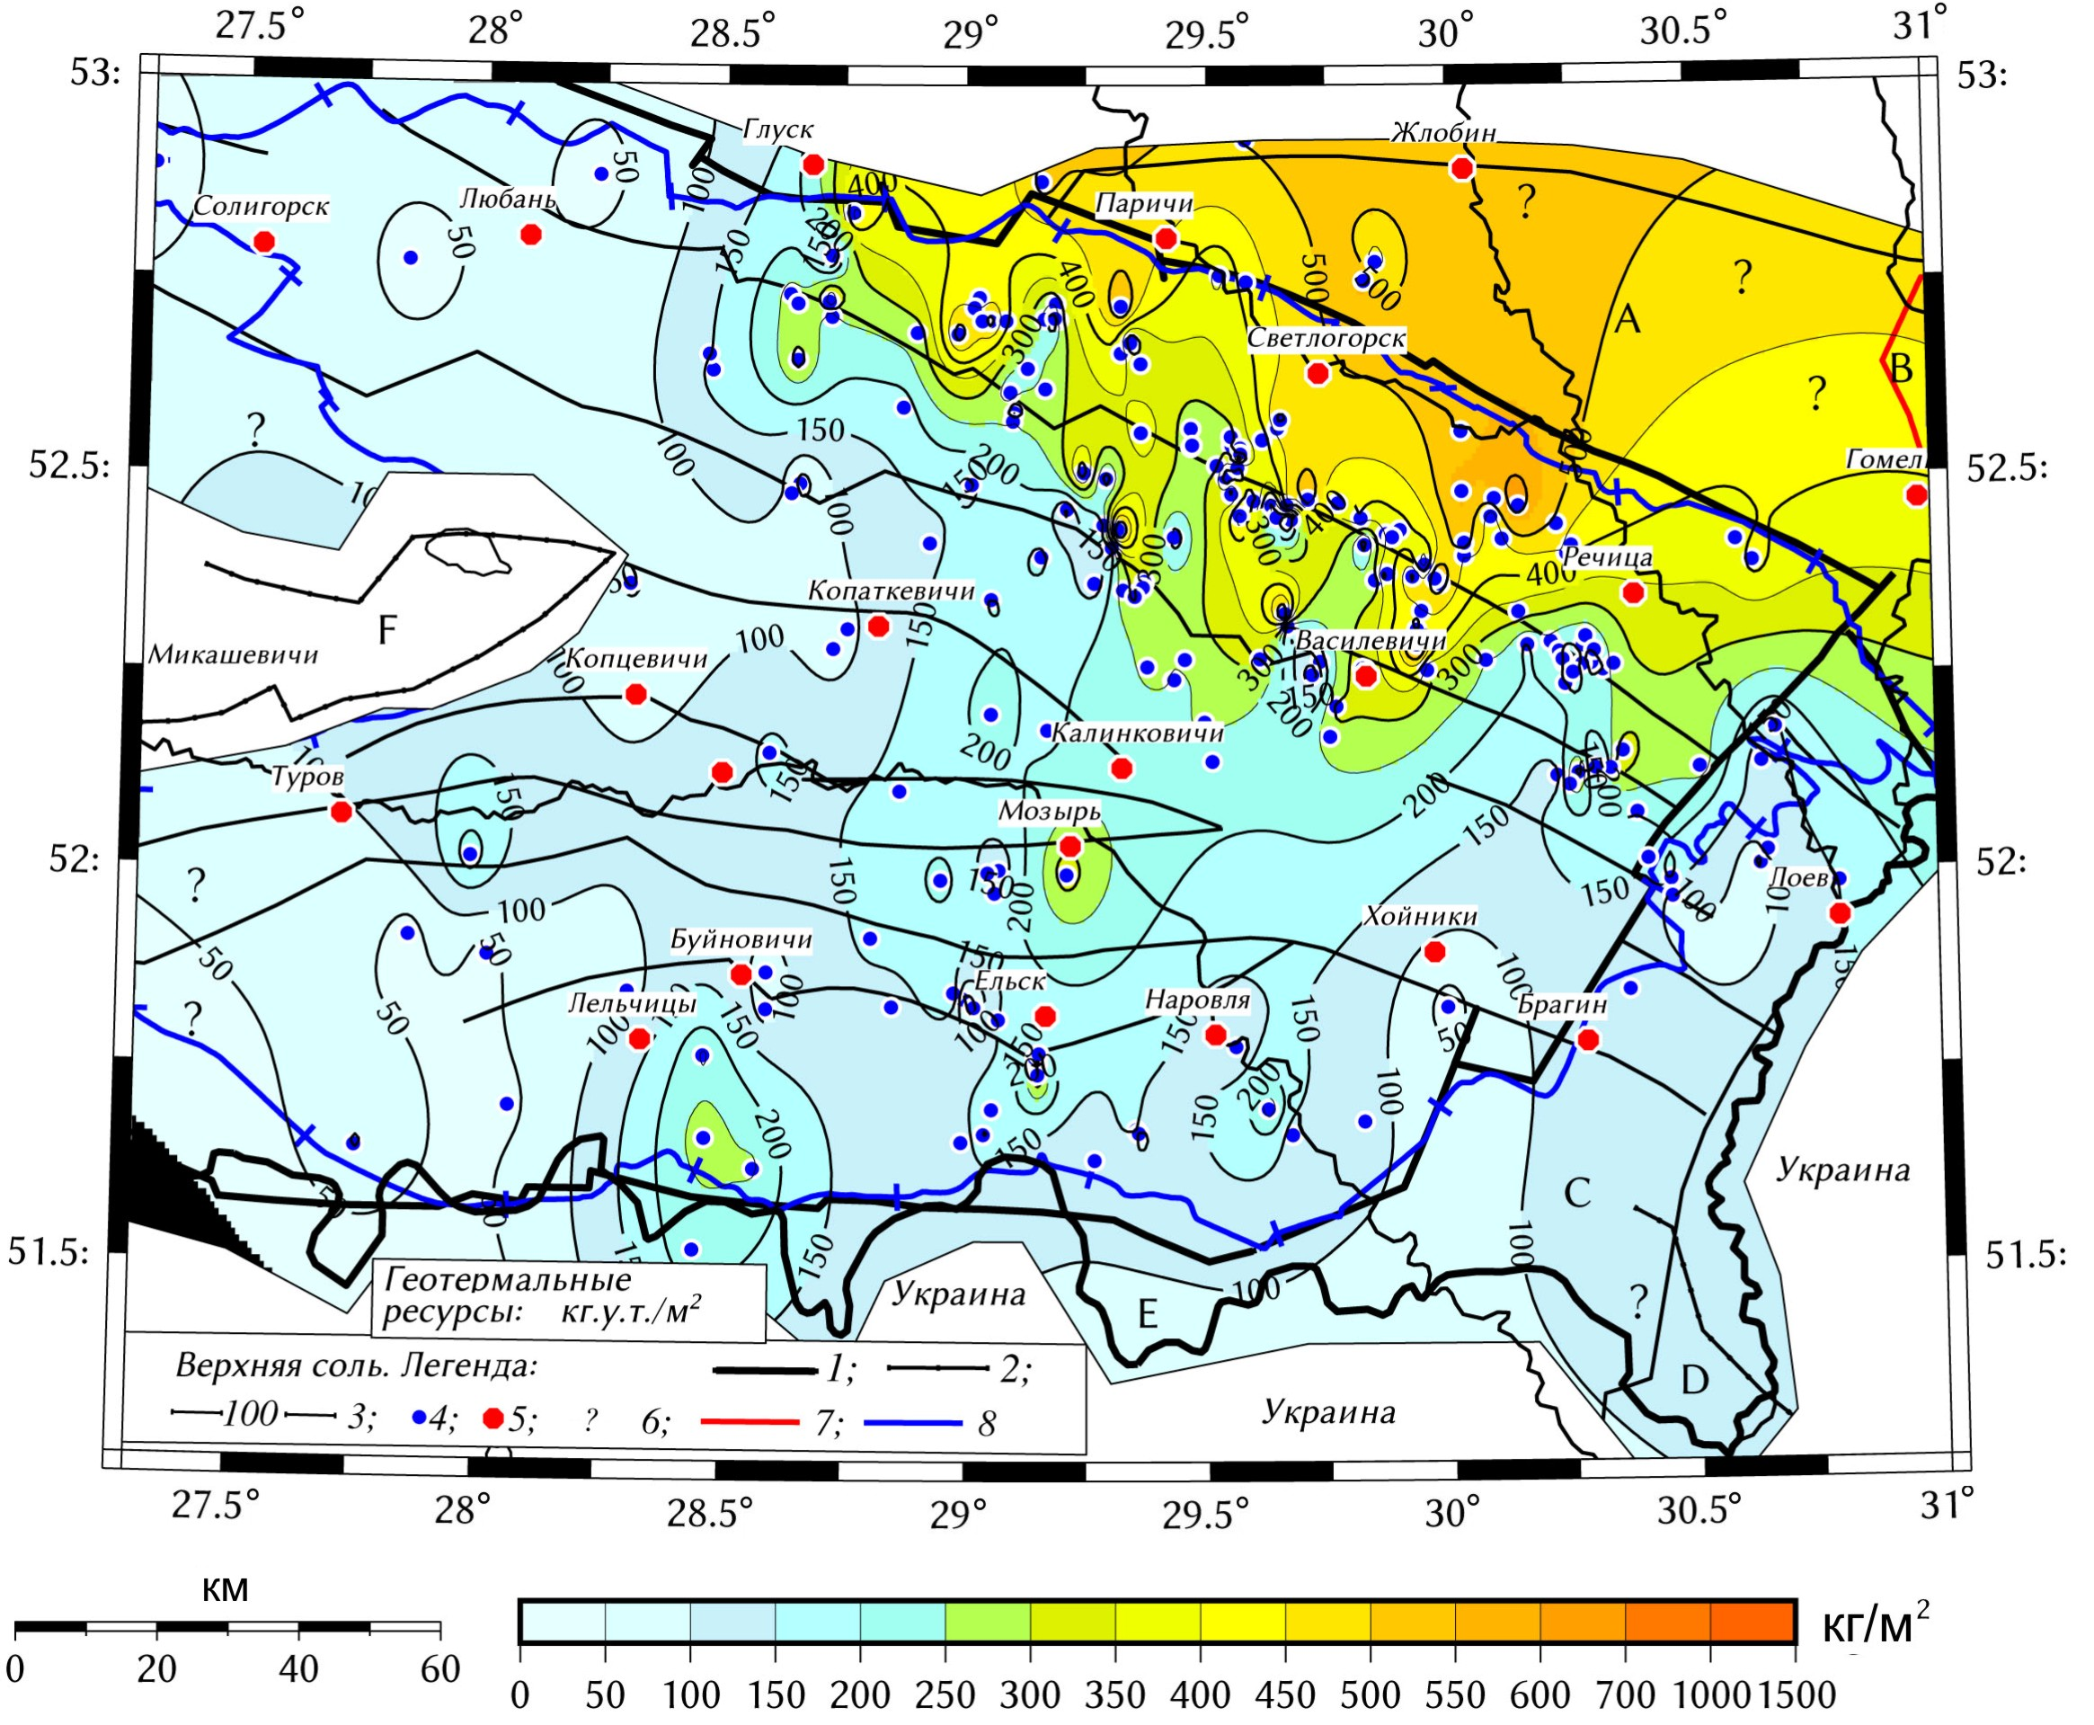
Рис. 12.8. Распределение плотности извлекаемых ресурсов геотермальной энергии,
заключенной в толще верхней соли Припятского прогиба.

Slide 25
Заключение по геотермальным ресурсам в толще
верхней соли
Не останавливаясь на детальном описании карты, отметим, что плотность извлекаемых ресурсов геотермальной энергии колеблется в широком интервале: менее чем от 0,05–0,1 до более чем 0,5 т у. т./м² в зависимости от мощности отложений рассматриваемого комплекса горных пород и степени их прогретости. Наиболее высокой плотностью ресурсов подземного тепла характеризуется северная зона Припятского прогиба. Изолиния 0,2 т у. т./м² здесь ограничивает широкую зону, вытянутую полосой вдоль северного краевого разлома. Преобладающие значения 0,1–0,2 т у. т./м2 наблюдаются в центральной и южной частях палеорифта. Пониженные значения плотности ресурсов обычно связаны с уменьшением мощности пород рассматриваемого комплекса на отдельных площадях и пониженным геотермическим градиентом. Кроме того, существенную роль играет соляная тектоника.

Slide 26
ГЕТЕРМАЛЬНЫЙ ПОТЕНЦИАЛ ПРИПЯТСКОГО ПРОГИБА (1)
Рассмотрим этот вопрос на примере Припятского прогиба. Под геотермальным потенциалом будем понимать суммарные по территории прогиба запасы геотермальной энергии в Джоулях либо в эквиваленте тонн условного топлива, запасенные в недрах и доступные для практического извлечения современными техническими методами. Как отмечалось, мы рассматриваем горизонты межсолевого комплекса пород, а для сравнения также и верхнюю соль. Методика извлечения подземного тепла из подсолевых отложений, залегающих на значительных глубинах и имеющих весьма высокую минерализацию геотермальных рассолов, требует специальных разработок, и на данном этапе с точки зрения реальной возможности извлечения геотермальной энергии не рассматривается. Кроме того, в мировой практике не известны случаи использования для этих целей рассолов с минерализацией около 400 г/л.

Slide 27
Площадь распространения изученных комплексов рассматривалась в рамках изображенных выше карт Припятского прогиба. Межсолевые отложения распространены не повсеместно. В отдельных местах они выклиниваются, однако площадь, где эти отложения отсутствуют, незначительна по сравнению с общей площадью, занимаемой прогибом. На самой западной территории прогиба также имеется небольшая по площади часть межсолевых отложений, что в целом компенсирует зоны выклинивания их в отдельных частях структуры. Поэтому при вычислении геотермального потенциала принята площадь распространения пород межсолевого комплекса, верхней соли и межсолевых отложений равной для всех комплексов пород 23 125 км², или 23 125 000 000 м².

Slide 28
ГЕТЕРМАЛЬНЫЙ ПОТЕНЦИАЛ ПРИПЯТСКОГО ПРОГИБА (2)
При вычислении площади на каждую из карт в масштабе 1 : 1 000 000 накладывалась прямоугольная сетка с окном 1 × 1 см, что соответствовало масштабу 10 км/см и по каждой из клеток определялась площадь, затем суммированием была получена их общая площадь.
Мощность каждого из комплексов пород и степень их прогретости значительно изменяются по территории прогиба. В то же время его геотермическая изученность весьма неравномерна. В северной части палеорифта имелось много термограмм, а в западной и юго-западной его частях – лишь одиночные термограммы.
Поэтому по изученным скважинам была определена средняя по всей структуре плотность геотермальных ресурсов, перемножение которой на полученную площадь распространения отложений дало соответствующие значения геотермального потенциала, выраженные как в джоулях, так и в тоннах условного топлива.
При появлении дополнительных термограмм эти значения должны уточняться.

Slide 29
Контрольные вопросы
1. Расскажите о зоне распространения пресных подземных вод Беларуси.
2. Кратко охарактеризуйте плотность извлекаемых ресурсов геотермальной
энергии из зоны распространения пресных вод.
3. В чем преимущество использования геотермальных ресурсов, имеющихся
в зоне развития пресных вод?
4. Как изменяется плотность извлекаемых ресурсов геотермальной энергии
из интервала глубины 100–200 м в пределах Беларуси?
5. Кратко опишите распределение плотности извлекаемых ресурсов геотер-
мальной энергии из межсолевых отложений Припятского прогиба.
6. Какие ограничения налагает минерализация термальных рассолов на использование подземного тепла?
7. Какова плотность извлекаемых ресурсов геотермальной энергии из отложений верхней соли Припятского прогиба?
8. Что представляет собой геотермальный потенциал?

